Slide 1


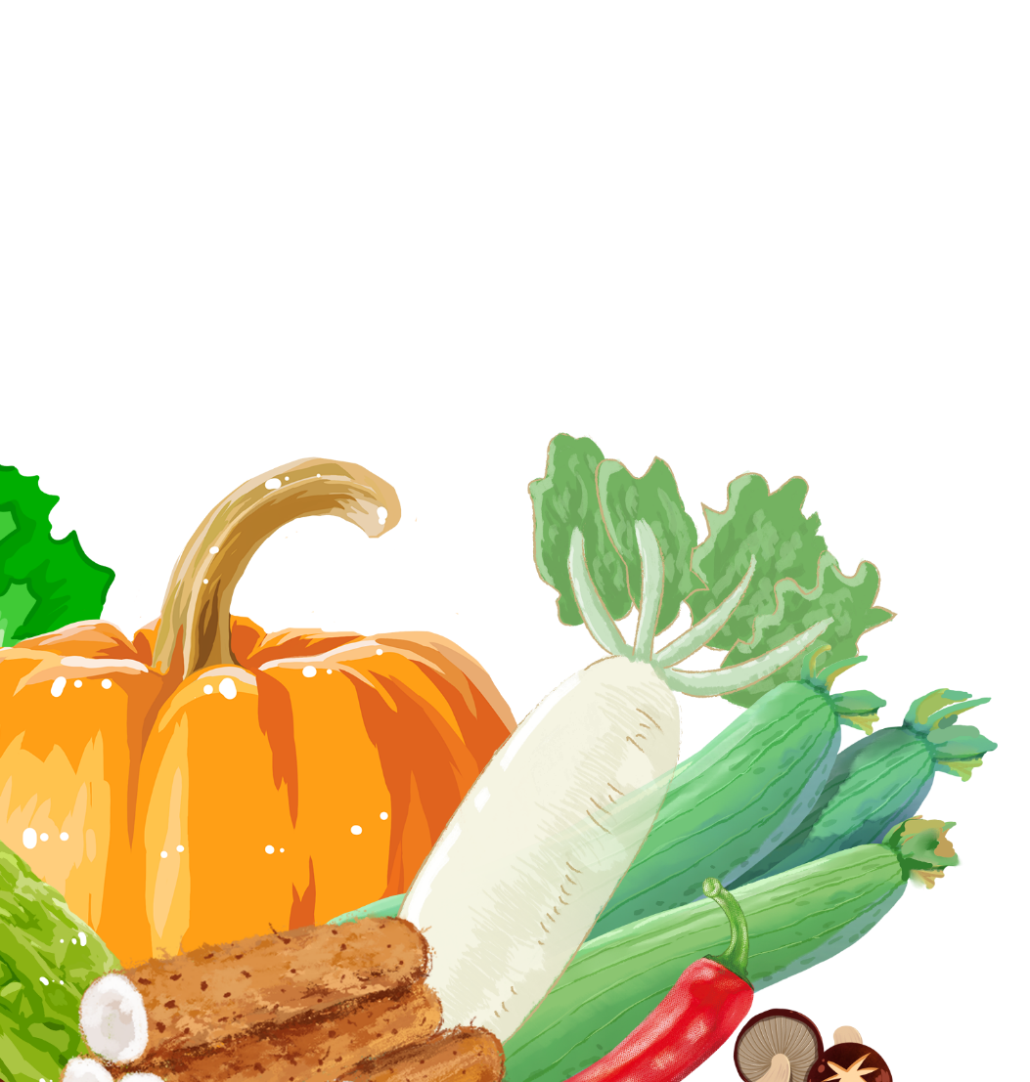
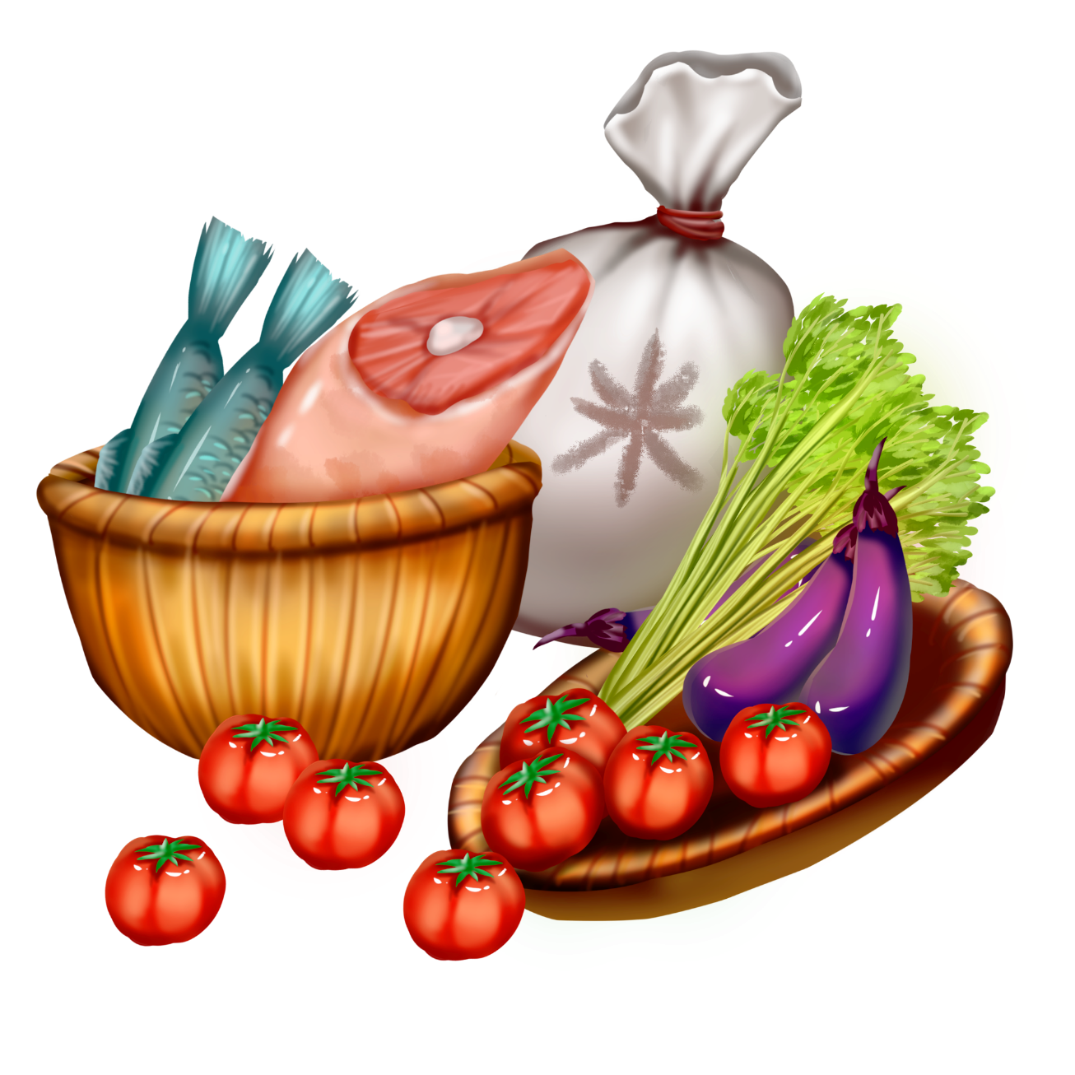
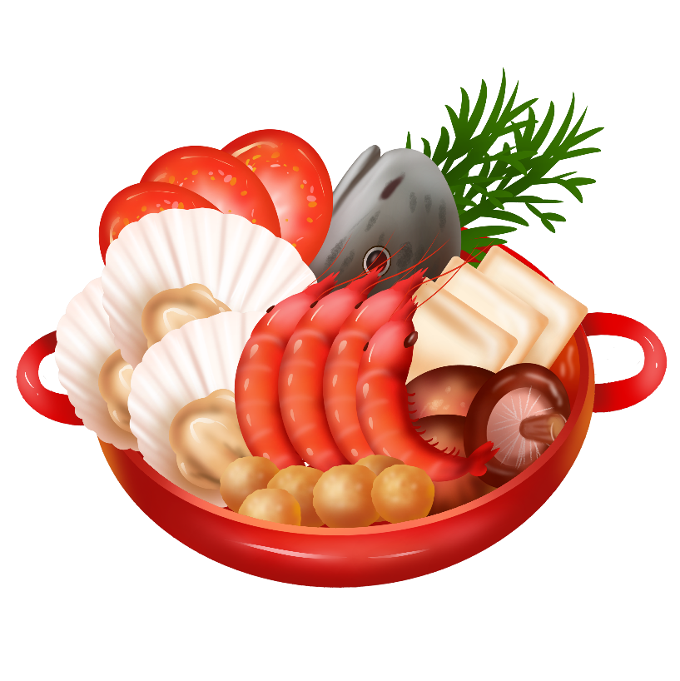

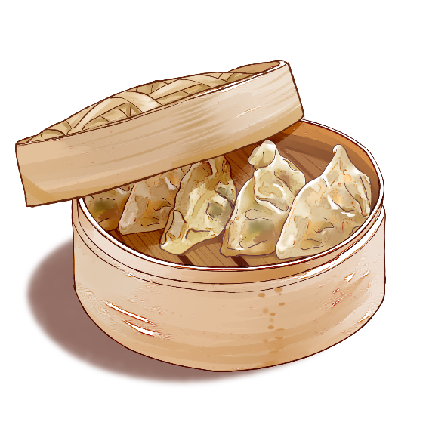
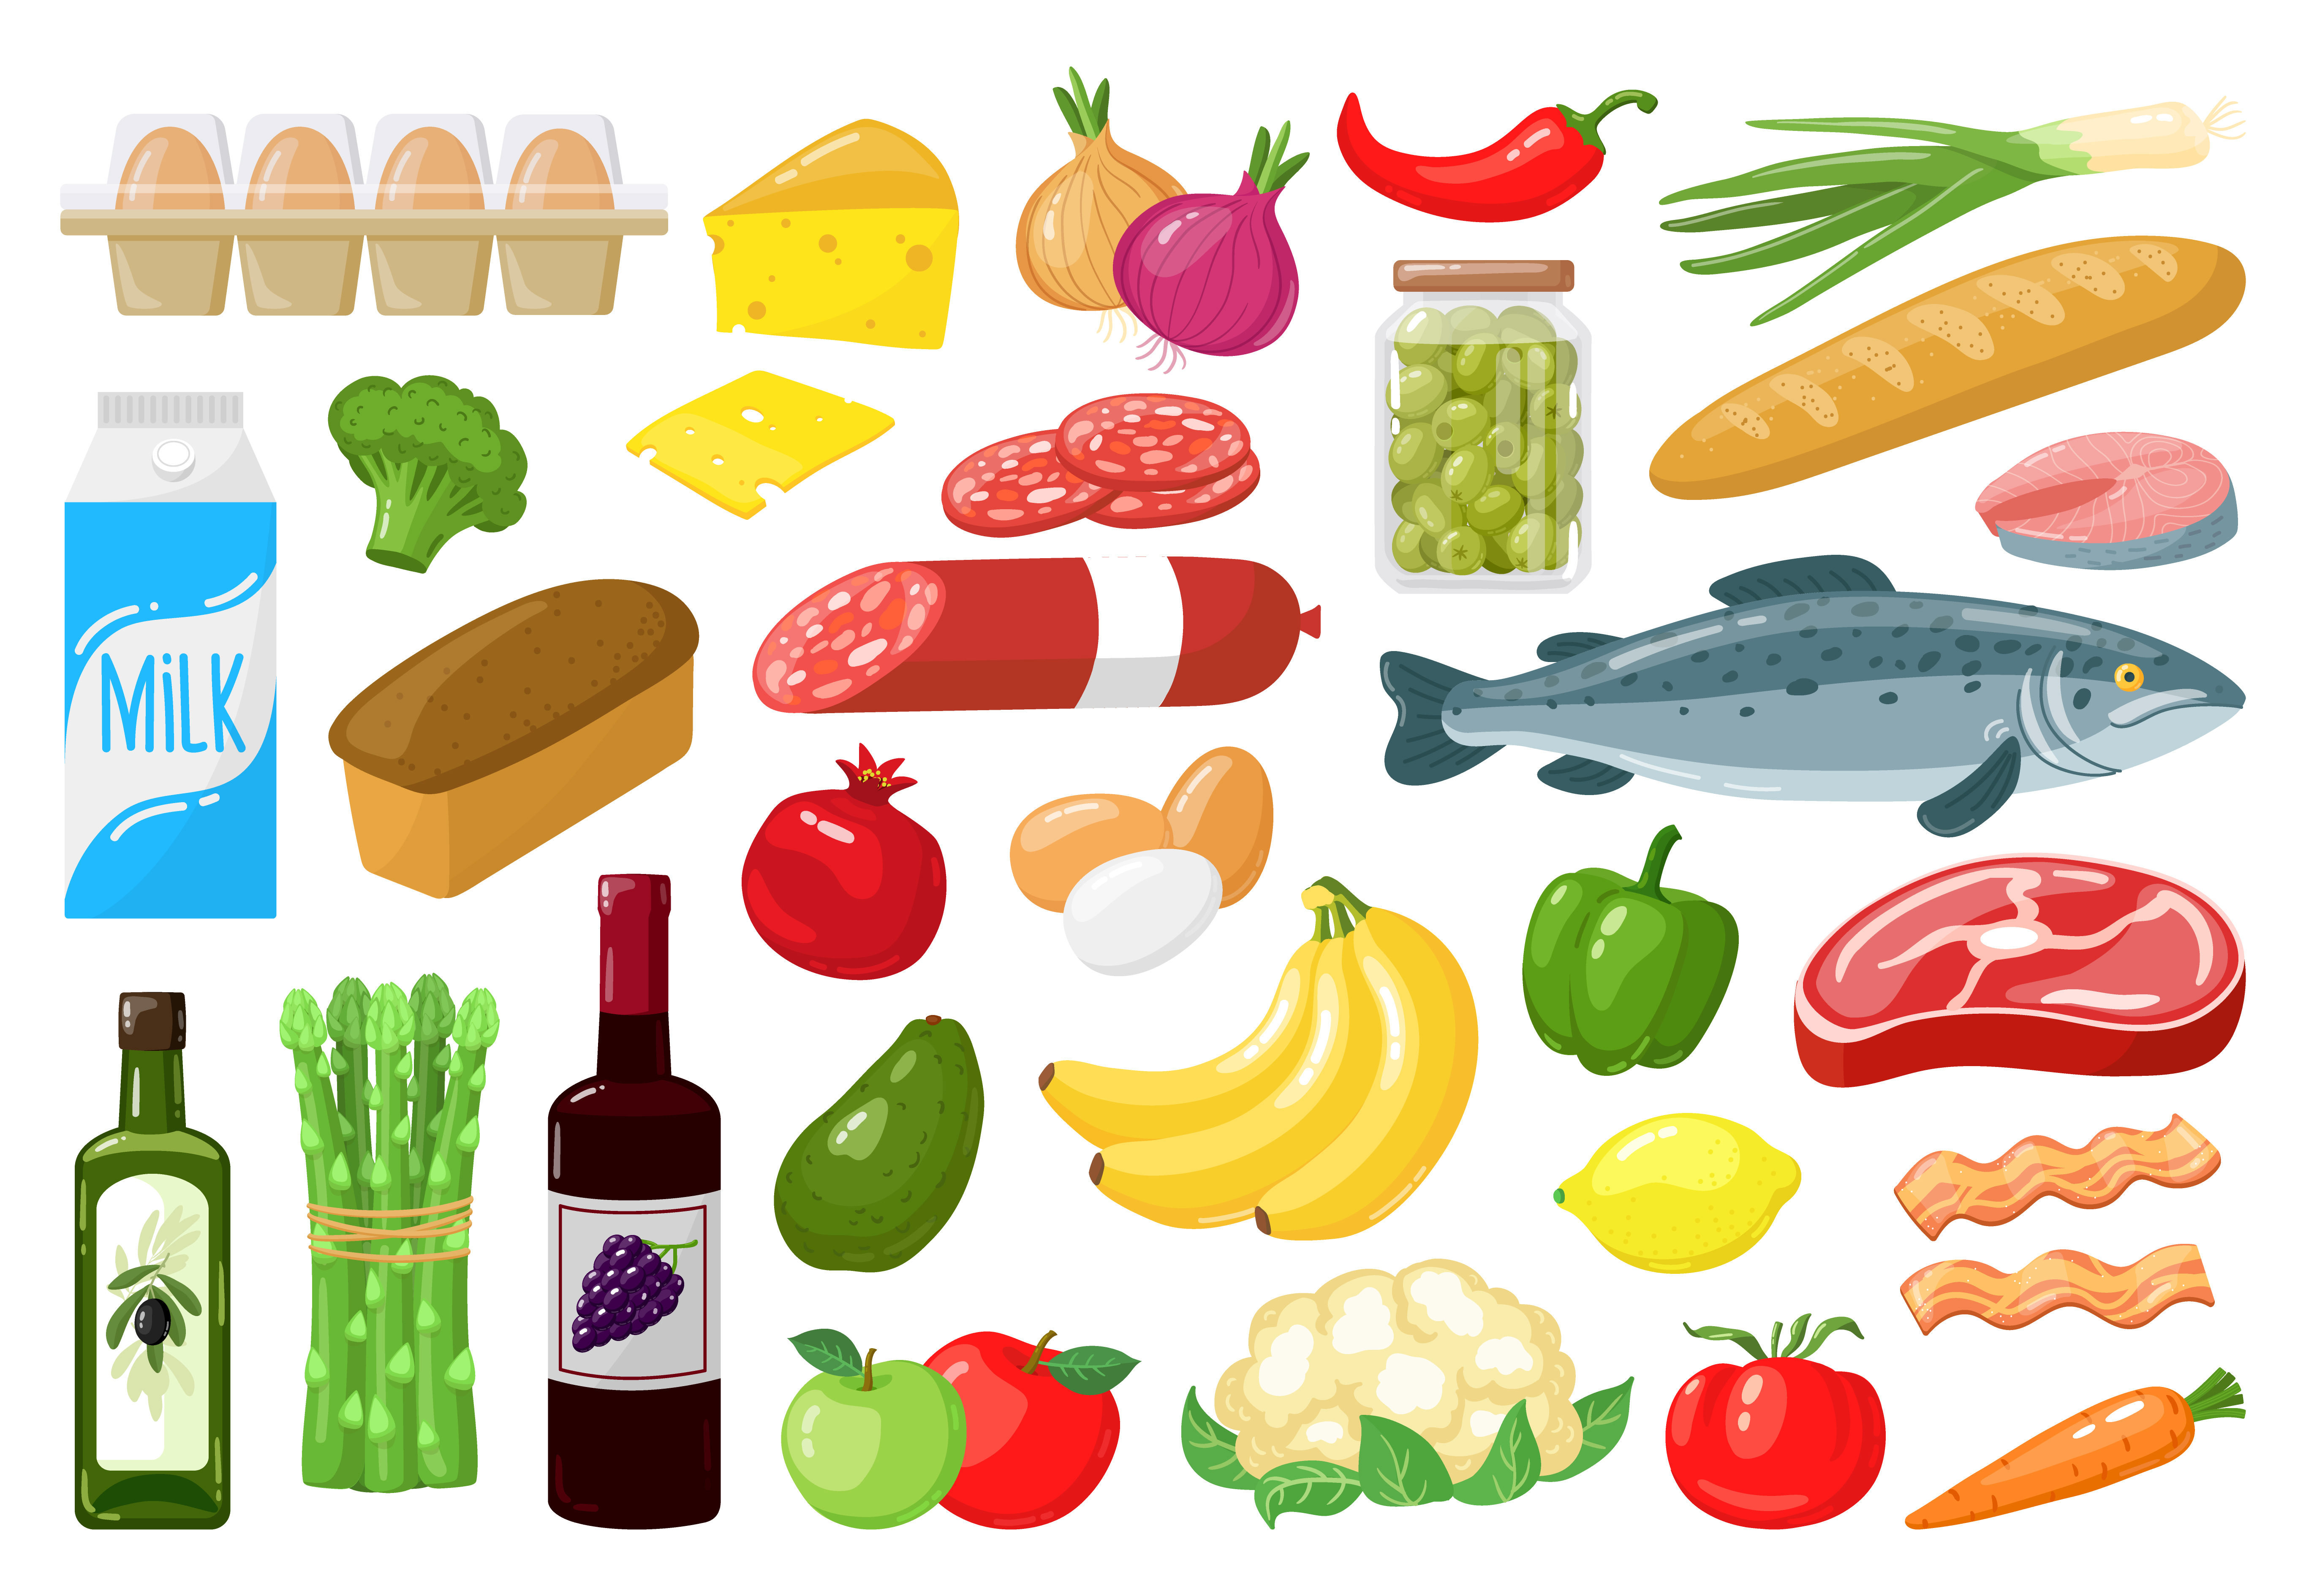
Luyện từ và câu
Viết đoạn văn nêu các bước làm một
Món ăn
Trang 32
Măng Non

Slide 2

Khởi động
Ai NHANH HƠN?

Slide 3
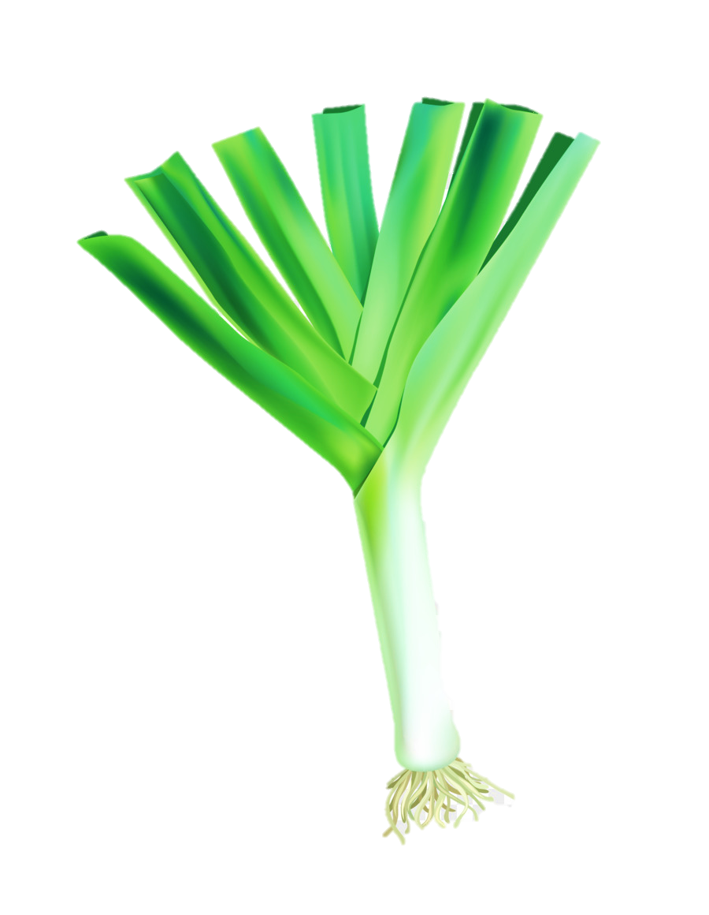
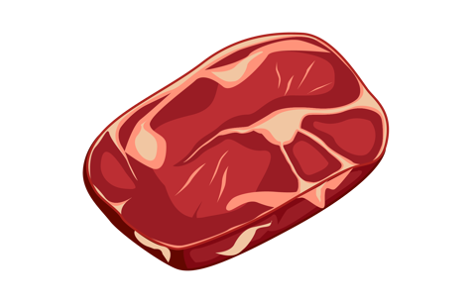


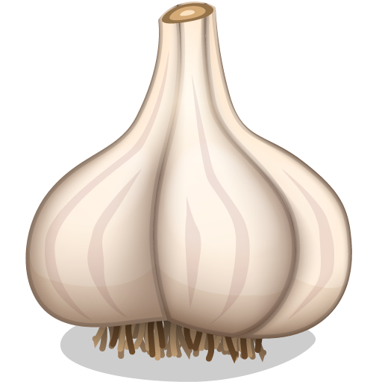

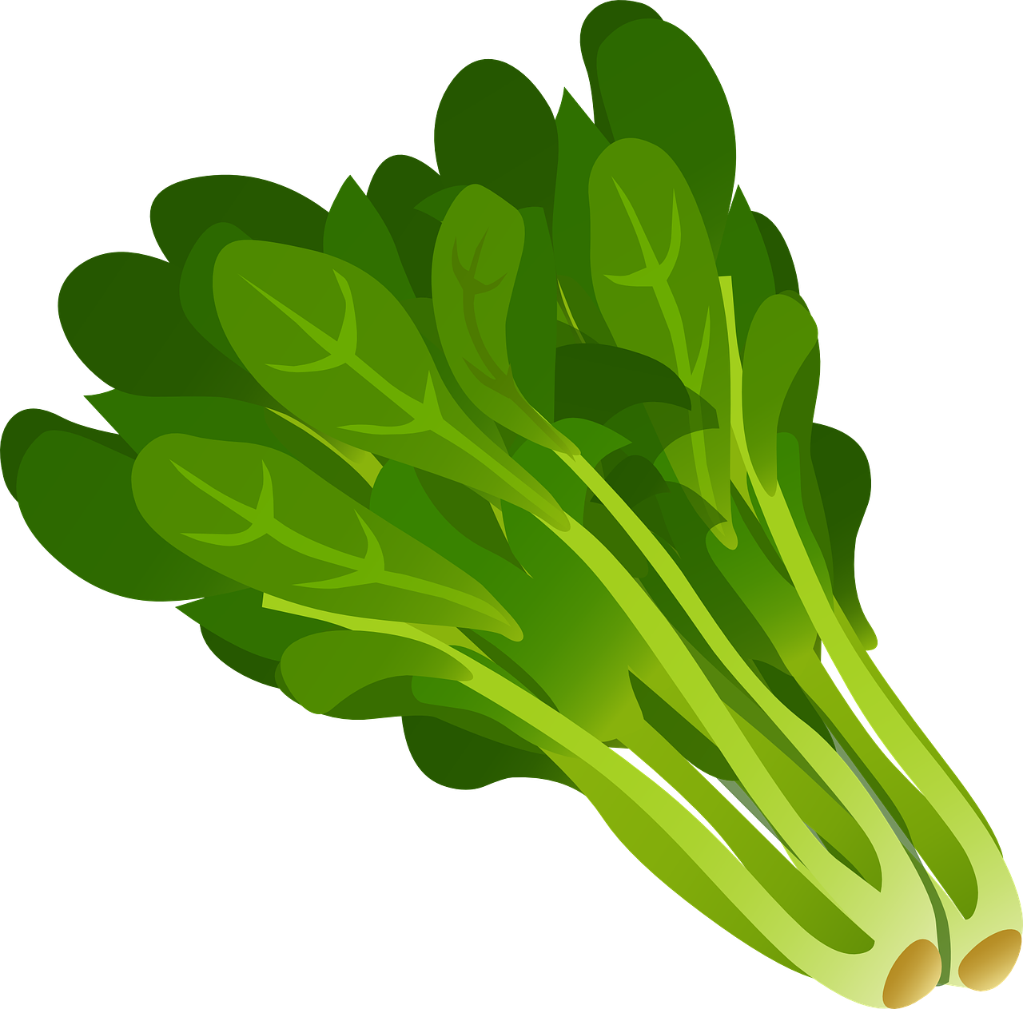
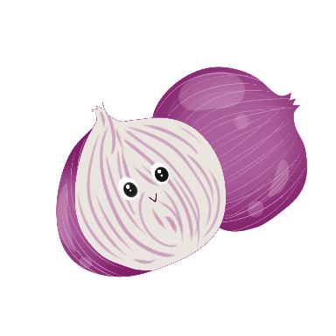
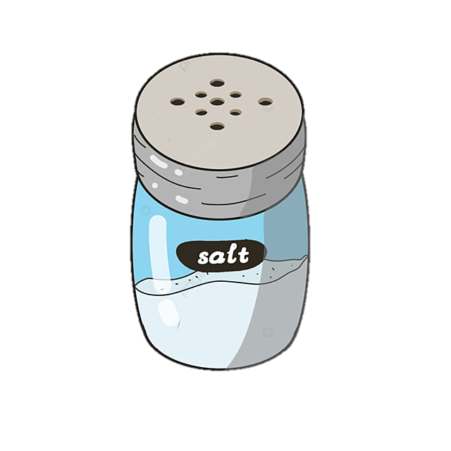




Hãy tìm các nguyên liệu để làm món thịt rang nào!
HÀNH LÁ
CỦ CẢI
TỎI
THỊT
ĐƯỜNG
MẮM
CÀ RỐT
RAU
HÀNH CỦ
CÀ CHUA
DẦU
ỚT
MUỐI
CÁ
TRỨNG
DƯA HẤU

Slide 4
Chúng ta đã có nguyên liệu làm món thịt rang nhưng hãy ghi lại công thức trước khi thực hiện nhé!
Các bạn giỏi lắm!

Slide 5
Luyện từ và câu
Viết đoạn văn nêu các bước làm một
Món ăn
Trang 32
Măng Non

Slide 6
Mục tiêu cần đạt
1. Năng lực đặc thù:
- Viết được các bước làm 1 món ăn: món thịt rang
- Hình thành và phát triển tình cảm gia đình, sự quan tâm, yêu quý, biết ơn, đối với những người thân trong gia đình dòng họ.
- Đọc mở rộng theo yêu cầu.
- Phát triển năng lực ngôn ngữ.
2. Năng lực chung.
- Năng lực tự chủ, tự học: lắng nghe, viết bài đúng, kịp thời và hoàn thành các nội dung trong SGK.
- Năng lực giải quyết vấn đề và sáng tạo: tham gia trò chơi, vận dụng.
- Năng lực giao tiếp và hợp tác: Tham gia làm việc nhóm trong các hoạt động học tập.
3. Phẩm chất.
- Phẩm chất yêu nước: Biết yêu gia đình
- Phẩm chất nhân ái: Biết yêu quý và tôn trọng bạn trong làm việc nhóm.
- Phẩm chất chăm chỉ: Chăm chỉ viết bài, trả lời câu hỏi.
- Phẩm chất trách nhiệm: Giữ trật tự, học tập nghiêm túc.

Slide 7

Bài 1
Đọc đoạn văn dưới đây và cho biết:
Đoạn văn thuật lại việc gì?
Các bước thực hiện việc đó.

Slide 8
Để làm món trứng đúc thịt, Nam đã chuẩn bị thực phẩm theo ba bước. Đầu tiên, Nam rửa sạch thịt rồi xay nhỏ. Sau đó, cậu đập trứng vào bát, cho thêm thịt xay, hành khô, nước mắm và muối. Cuối cùng, Nam đánh đều tất cả. Vậy là đã sẵn sàng cho bước tiếp theo là bắc chảo rán trứng được rồi.
(Kim Ngân)

Slide 9
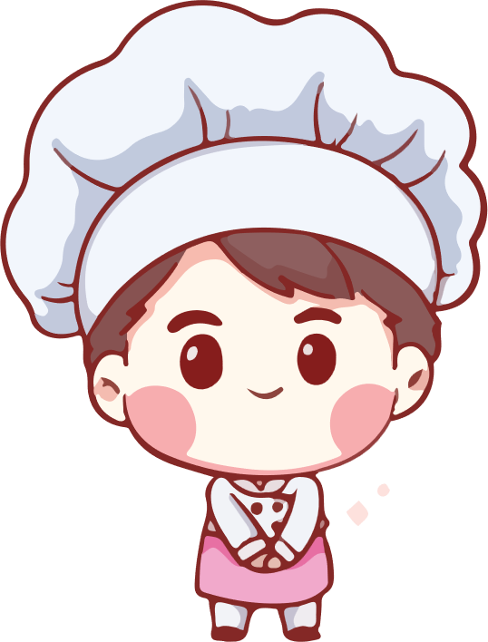
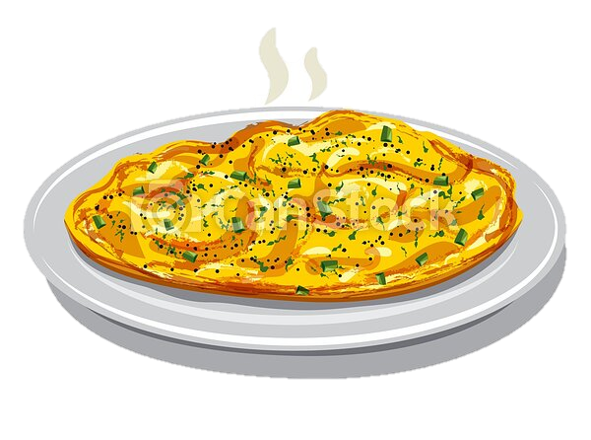
Đoạn văn thuật lại việc gì?
Đoạn văn thuật lại việc Nam chuẩn bị thực phẩm, nguyên liệu để làm món trứng đúc thịt

Slide 10
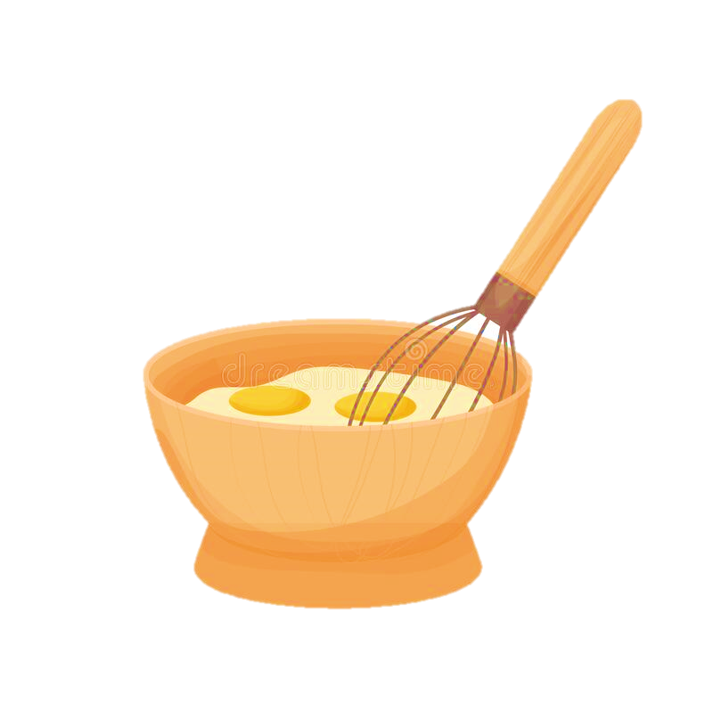
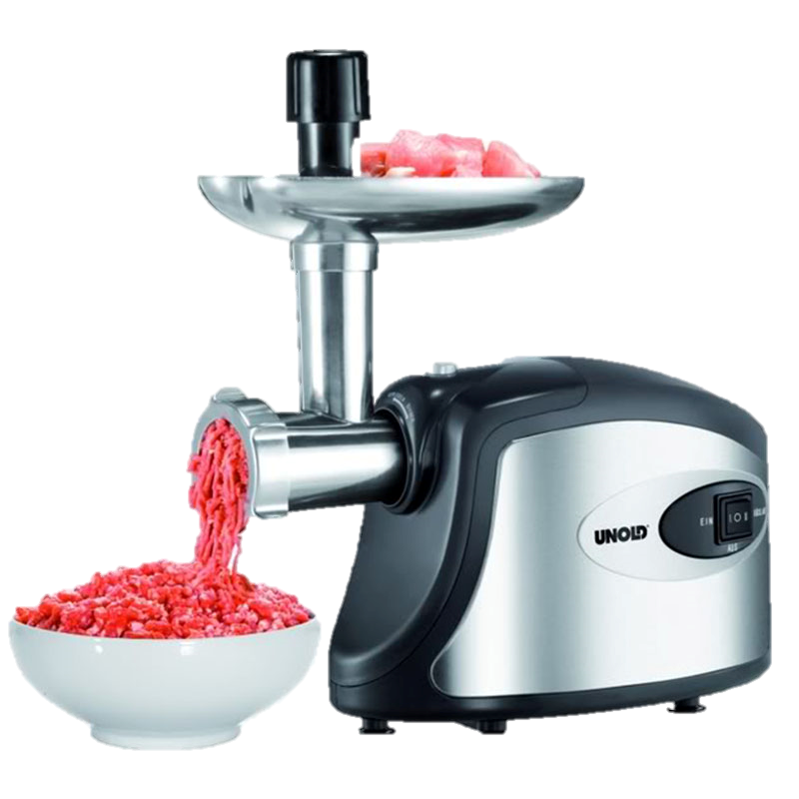




Hãy sắp xếp các bức tranh theo thứ tự các bước thực hiện của Nam

Slide 11
Các bước thực hiện
Đập trứng vào bát, cho thêm thịt xay, hành khô, nước mắm và muối
Rửa sạch thịt rồi xay nhỏ
Đánh đều
tất cả

Slide 12

Các bước thực hiện việc đó.
Bước 1: Rửa sạch thịt rồi xay nhỏ
Bước 2: Đập trứng vào bát, cho thêm thịt xay, hành khô, nước mắm và muối.
Bước 3: Đánh đều tất cả.
Notes:
+ Bước 1: Rửa sạch thịt rồi xay nhỏ
+ Bước 2: Đập trứng vào bát, cho thêm thịt xay, hành khô, nước mắm và muối.
+ Bước 3: Đánh đều tất cả

Slide 13
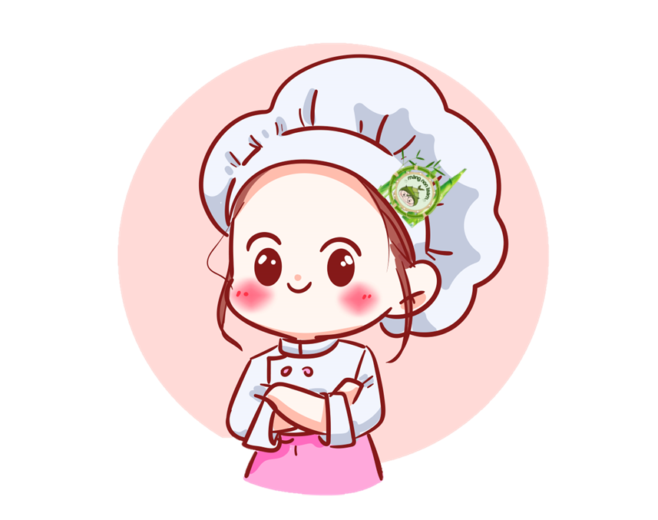
Các bước rang thịt

Slide 14
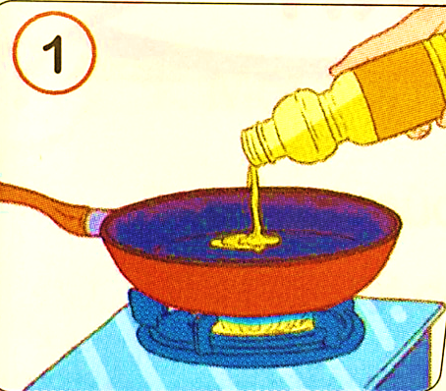
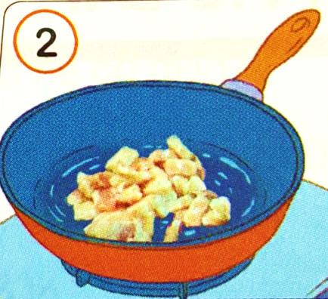
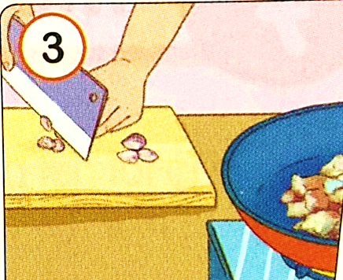
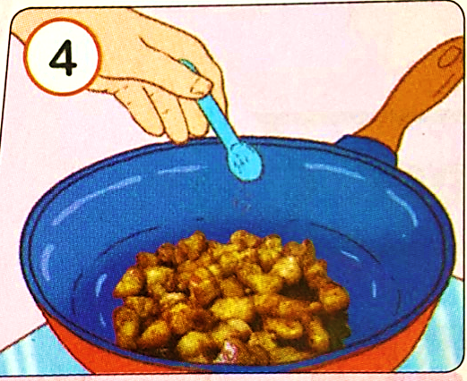
Bài 2
Dựa vào tranh dưới đây, trao đổi về các bước rang thịt.
Cho nước mắm, muối, hành lá…
Cho
dầu ăn
Rán vàng thịt
Cho
hành khô

Slide 15
Các bước RANG THỊT
Cho dầu ăn vào chảo, đun nóng dầu
Cho dầu ăn

Slide 16
Các bước RANG THỊT
Cho thịt vào dàn đều khắp chảo, rán vàng đều thịt
Rán vàng thịt

Slide 17
Các bước RANG THỊT
Cho hành khô băm nhuyễn hoặc đập dập vào rán cho thơm
Cho hành khô

Slide 18
Các bước RANG THỊT
Cho gia vị nước mắm, muối vừa miệng , hành lá vào rang đều và cho ra dĩa
Cho nước mắm, muối, hành lá…

Slide 19
Ở nhà em đã từng giúp mẹ làm món thịt rang chưa?
Ở nhà em đã làm món thịt rang thế nào? Các bước có giống với các bước ở trên không?

Slide 20
Bài 3
Hãy viết lại các bước rang thịt
ở bài tập 2
Cho nước mắm, muối, hành lá…
Cho
dầu ăn
Rán vàng thịt
Cho
hành khô

Slide 21
Cho dầu ăn vào chảo, đun nóng
Rán vàng thịt thật đều
Thái nhỏ hành khô, cho vào chảo
Cho nước mắm, muối, hành lá
đảo đều rồi tắt bếp
Notes:
Để làm món thịt rang cần phải thực hiện 4 bước:
- Bước 1: Cho dầu ăn vào chảo
- Bước 2: Rán vàng thịt
- Bước 3: Thái nhỏ hành khô, cho vào chảo
- Bước 4: Cho nước mắm, muối, hành lá,… đảo đều rồi tắt bếp.

Slide 22
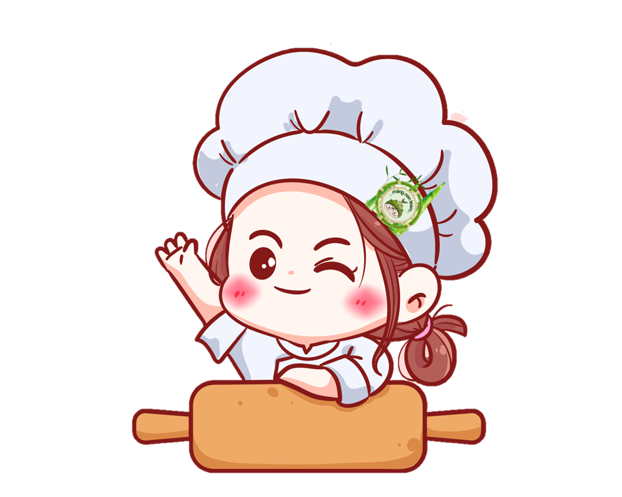

VẬN DỤNG
Các bước luộc một đĩa rau thật xanh và ngon thế nào nhỉ? Hãy giúp mình nhé!~

Slide 23
Hãy ghi lại thứ tự các bước để làm món rau luộc nào!
Notes:
Các bước làm món rau luộc
- Bước 1: Nhặt rau, rửa sạch rau với nước
- Bước 2: Đun sôi nước
- Bước 3: Cho rau vào nồi nước sôi, cho một chút hạt nêm
- Bước 4: Đợi rau sôi, lật lại một lượt rồi tắt bếp.

Slide 24
Nhặt rau, rửa sạch rau với nước
Đun sôi nước
Cho rau vào, cho một ít hạt nêm
Rau sôi, lật lại một lượt và tắt bếp
Notes:
Các bước làm món rau luộc
- Bước 1: Nhặt rau, rửa sạch rau với nước
- Bước 2: Đun sôi nước
- Bước 3: Cho rau vào nồi nước sôi, cho một chút hạt nêm
- Bước 4: Đợi rau sôi, lật lại một lượt rồi tắt bếp.

Slide 25
MỞ
RỘNG

Slide 26
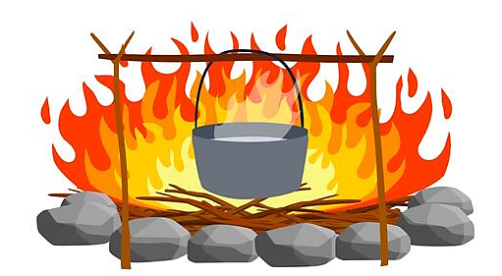
Vào bếp thật vui
Ở trong nhà ta
Bếp là vui nhất:
Có một lọ mật
Biết nói ngọt ngào
Mẹ cất trên cao
Kiến không ăn vụng!
Có một cái thúng
Nói cười xôn xao
Bởi vì ở trong
Rất nhiều hạt gạo!
Có một cái chảo
Đen nhẻm đen nhèm
Ngọn lửa bùng lên
Chảo kêu: “Nóng! Nóng!”
Cái nồi nhôm bóng
Có thể soi gương
Hát khúc thân thương
“Bùng bong” vui nhộn
“Cốp, cốp” bận rộn
Là cái dao phay
Băm thịt mỏi tay
Thái rau loẹt xoẹt
Cái thớt nằm bẹp
Giúp việc cho dao
Ngoan ngoãn làm sao
Không lời than thở!
Trên bếp có lửa
Trên lửa có nồi
Bé đã thấy rồi
Bếp là vui nhất!
(Thụy Anh)

Slide 27

Tìm đọc sách dạy nấu ăn hoặc những bài đọc liên quan đến công việc làm bếp.

Slide 28

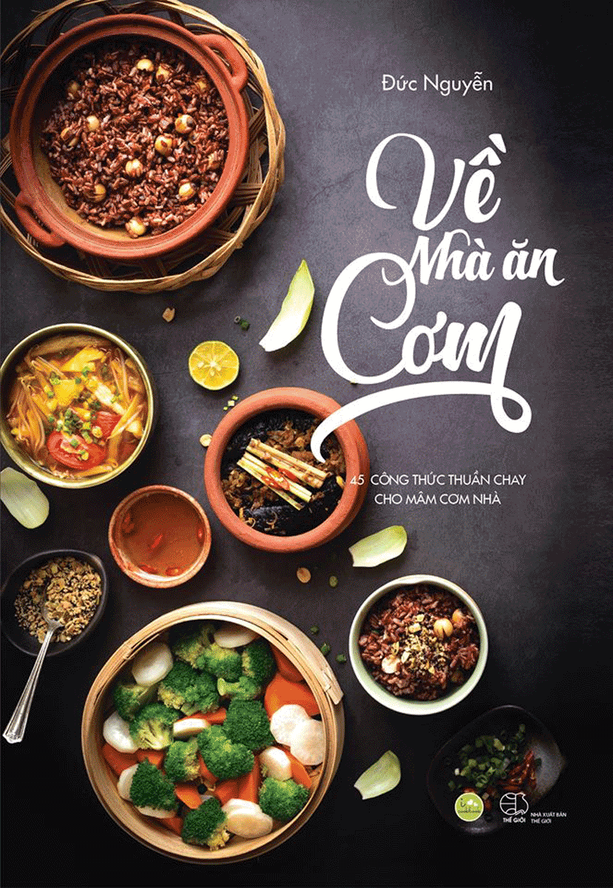

Slide 29
Dặn dò

Slide 30
CHÚC EM
HỌC TỐT
Măng Non

Slide 31


Soạn bài giảng yêu cầu các khối lớp
Thiết kế bài giảng E – Learning
MĂNG NON – TÀI LIỆU TIỂU HỌC
Mời truy cập: MĂNG NON- TÀI LIỆU TIỂU HỌC | Facebook
ZALO : 0382348780 - 0984848929

